Slide 1
Цитати из библије 1
САВЕТ КОЛЕГАМА: ПУСТИТИ У ПОЗАДИНИ НЕКУ МАЊЕ ПОЗНАТУ ПРАВОСЛАВНУ ДУХОВНУ МУЗИКУ (КОЈА НЕ ОДВЛАЧИ СУВИШЕ ПАЖЊУ, НА СТРАНОМ ЈЕЗИКУ ИЛИ СЛИЧНО). ОСТАВИТИ ДА ЂАЦИ САМИ ЧИТАЈУ ТЕКСТ.
МАРКО РАДАКОВИЋ, КАТИХЕТА
СОМБОР, 2018.

Slide 2
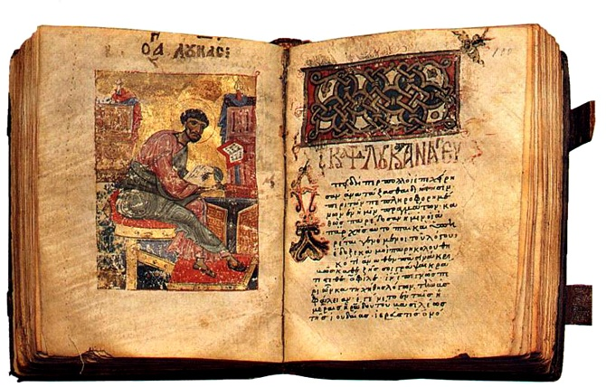
2.Тим.3,16 каже да је СВО Писмо богонадахнуто и корисно за учење. Ако тражимо храброст, утеху, наду, веру, снагу – можемо их пронаћи у Писму. Ми издвајамо само кап у океану Божије мудрости.

Slide 3
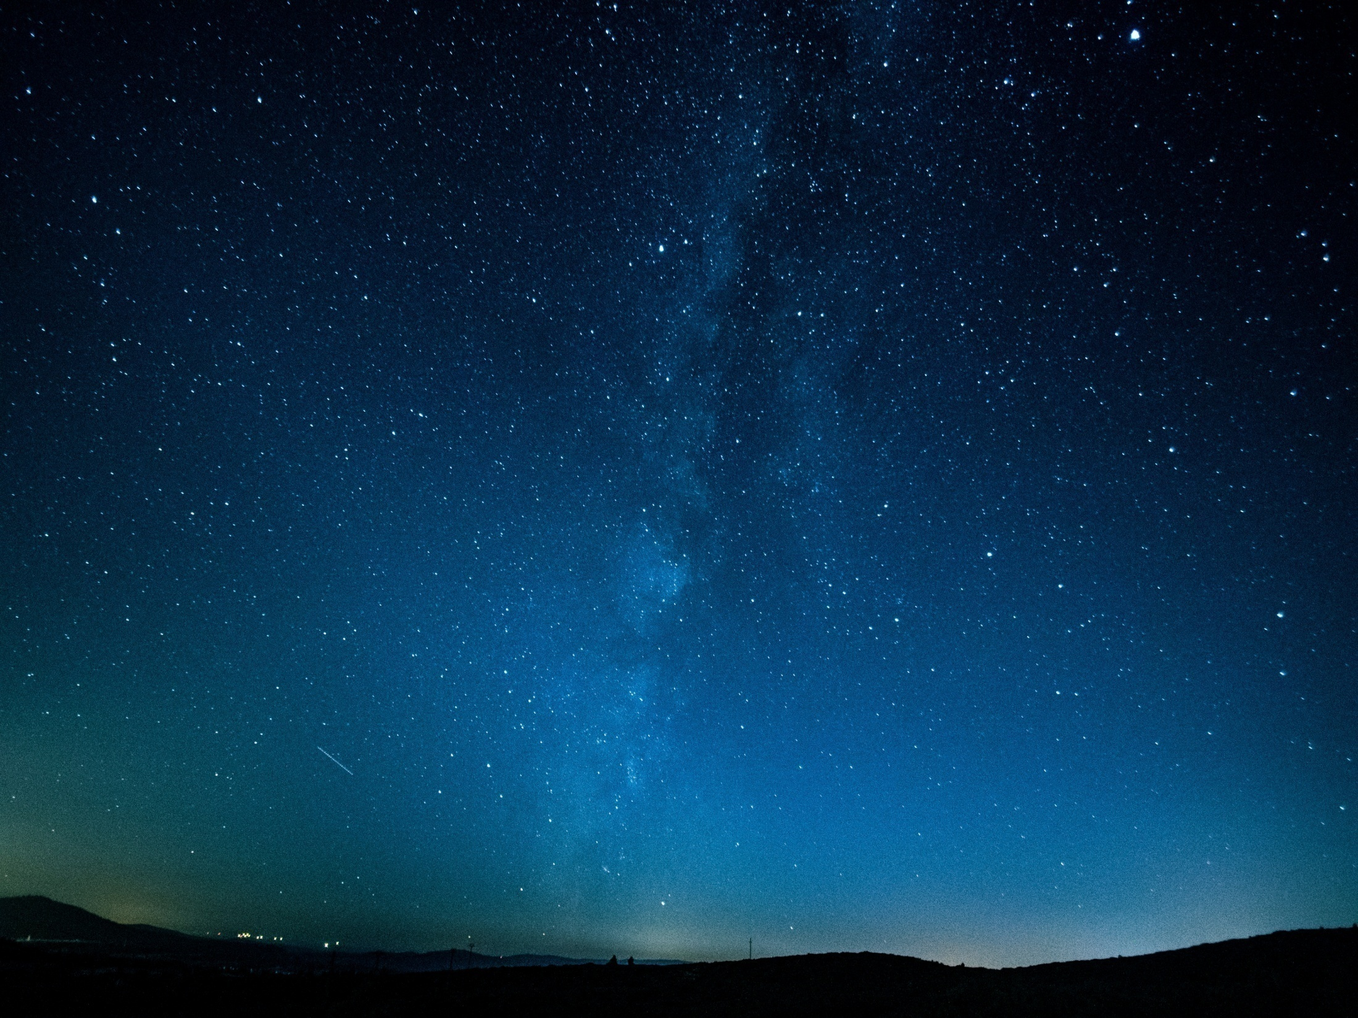
Срце човечије измишља себи пут, али Господ управља кораке његове (Приче Соломонове 16, 9)
Небеса казују славу Божију, и дела Његових руку објављује свод небески. (Псалам 19,1)
Очи су Господње на сваком месту, гледајући зле и добре. (Приче Соломонове 16, 9)

Slide 4
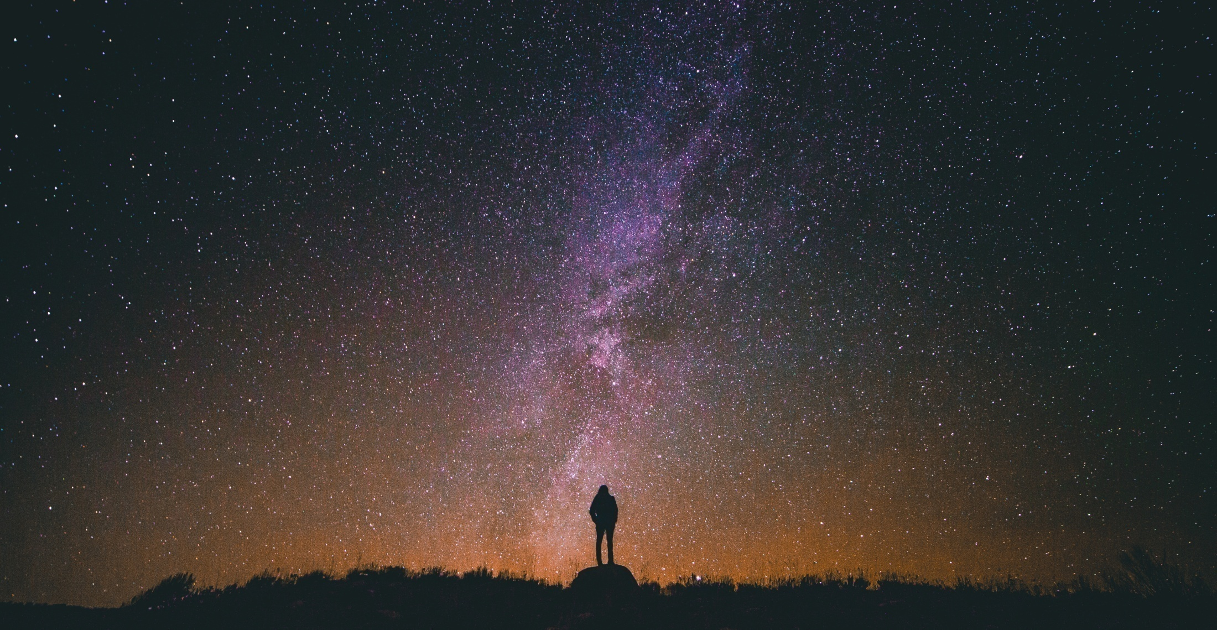
Ако је Бог са нама, ко ће протви нас? (Рим.8,31)
Јер сам уверен да нас ни смрт, ни живот, ни анђели, ни поглаварства, ни силе, ни садашњост, ни будућност, ни висина, ни дубина, нити икакава друга твар неће моћи одвојити од љубави Божије, која је у Исусу Христу, Господу нашем (Римљанима 8, 38-39)

Slide 5
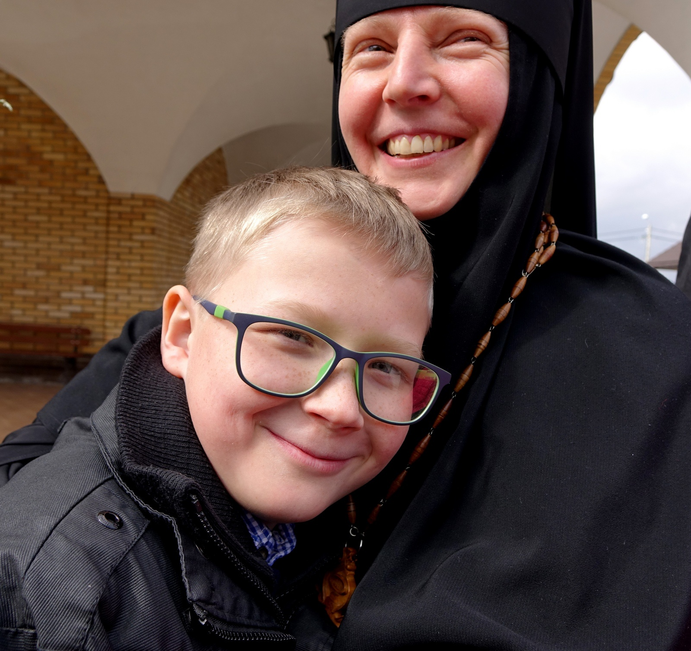
Јер нам пролазна и мала невоља припрема изобилно и неизмерно вечно богатство славе, нама, који не гледамо на оно што се види, него на оно што се не види, јер је ово што се види привремено, а оно што се не види, вечно. (2.Коринћаним 4, 17-18)

Slide 6
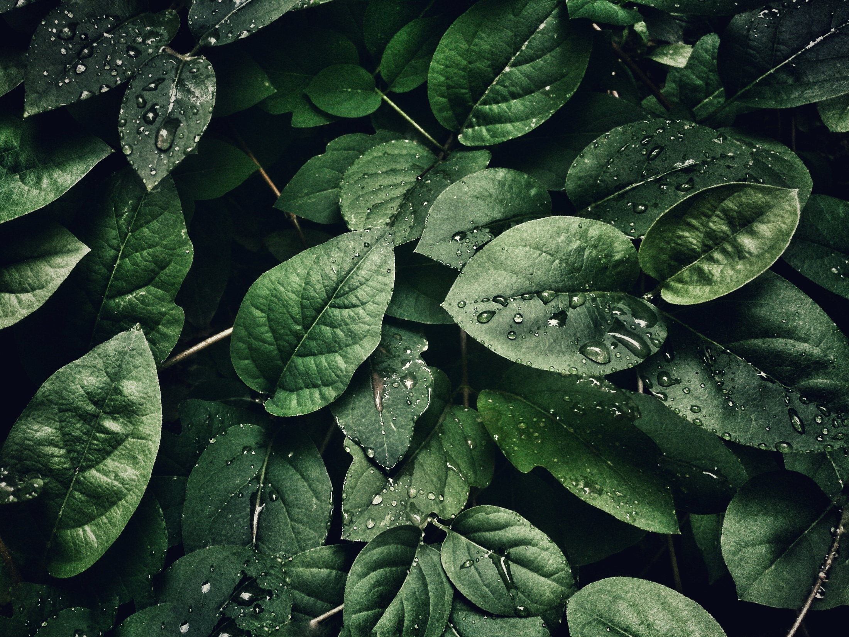
ИСАИЈА 55, 8 – 11: Моје мисли нису ваше мисли, нити су ваши путеви моји путеви. Колико је небо изнад земље толико су моји путеви изнад ваших путева и мисли моје изнад ваших мисли...
Као што киша и снег падају са неба и не враћају се, него натапају земљу и учине да рађа и да се зелени и дају се семена да се сеје и хлеб да се једе; тако ће бити моја реч кад изађе из мојих уста: неће се вратити мени празна, а да није моју вољу извршила и моју намеру испунила.

Slide 7
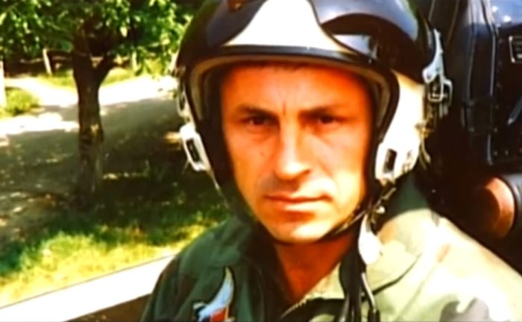
Нема веће љубави од ове: да живот свој положиш за пријатеље своје (Јн.15,13)
Миленко Павловић (1959 – 1999), ушао уместо млађих колега у авион и погинуо приликом одбране од НАТО бомбардовања.

Slide 8
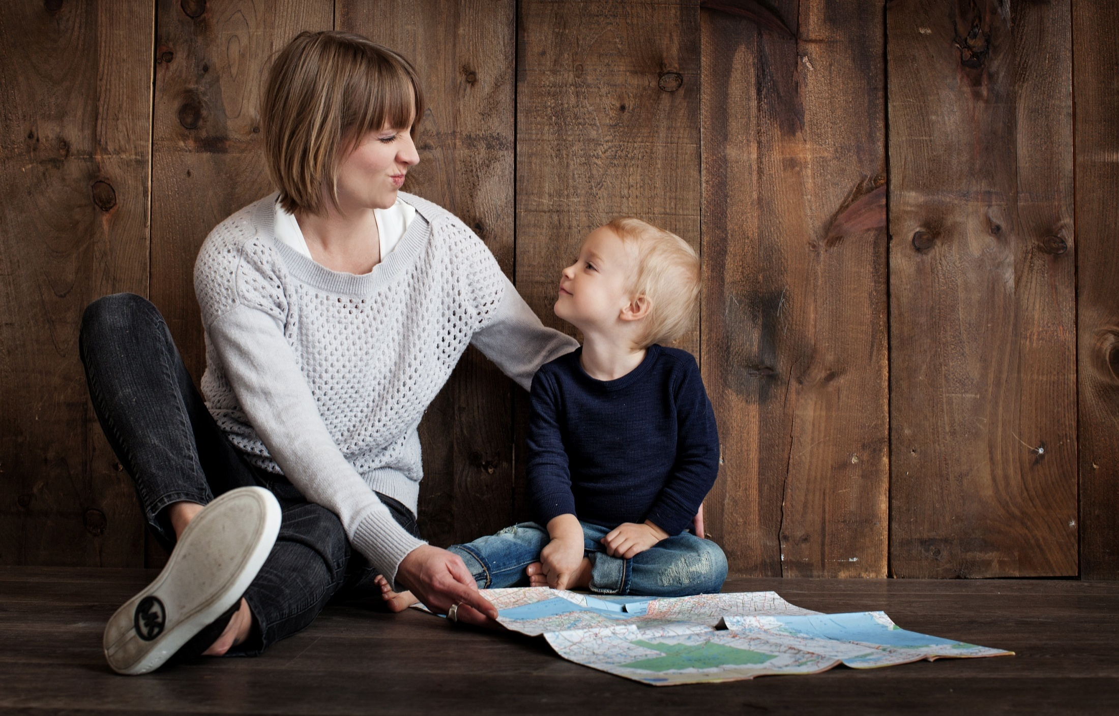
Учинио си човека мало мањим од анђела, славом и чашћу венчао си га. (Псалам 8, 3)

Slide 9
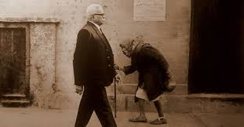
Не сабирајте себи богатаство на земљи, где мољац и рђа квари, и где лопови поткопавају и краду, наго сабирајте себи богатство на небу, где ни мољац ни рђа не квари, и где лопови не поткопавају и не краду. _Јер где је богатство ваше, онде ће бити и срце ваше. (Матеј 6,19-21)

Slide 10
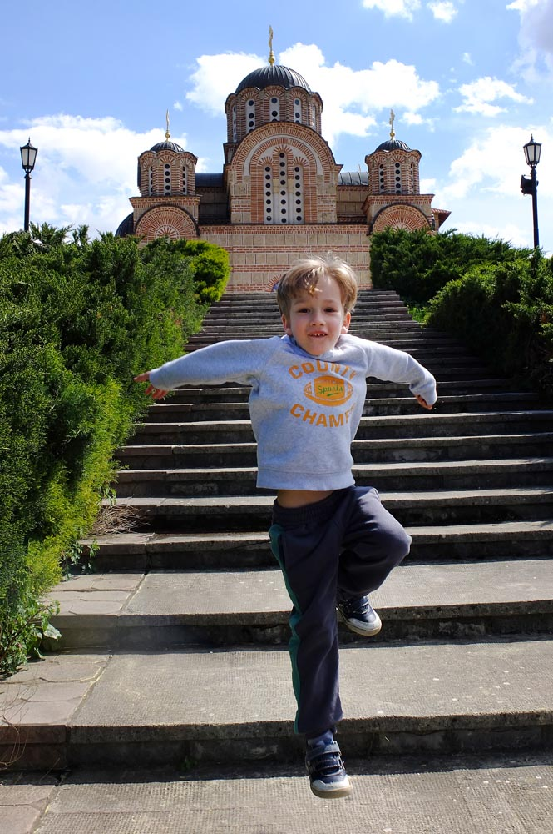
Једни се хвале колима, други коњима, а ми именом Господа Бога свога. (Пс. 20, 7)
Да пођем и долином сени смрти, нећу се плашити зла, јер си ти са мном. (Пс. 23, 4)
Покажи ми, Господе, путеве твоје, научи ме ходати стазама твојим. (Пс. 20, 7)

Slide 11
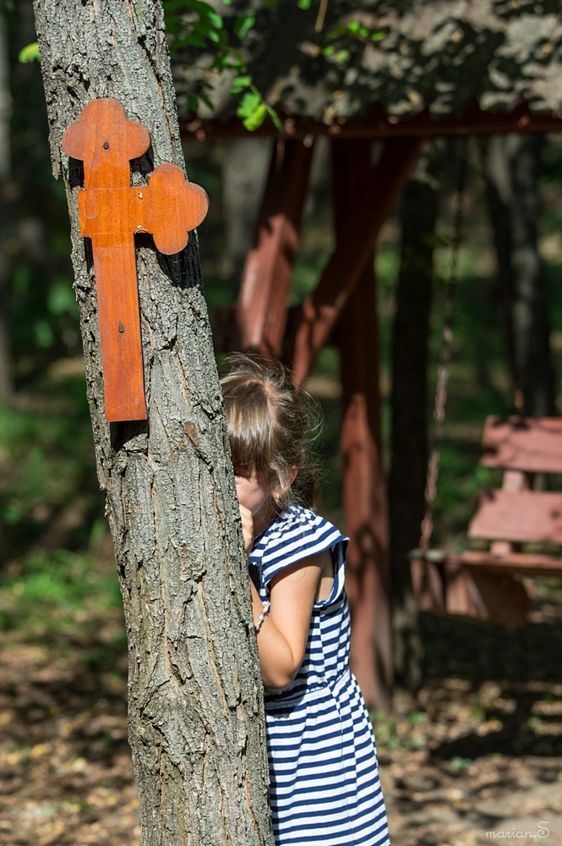
Нека буде милост твоја, Господе, на нама, онолико колико се ми уздамо у тебе. (Пс. 33,22)
Испитајте и видите како је добар Господ, благо човеку који се узда у њега. (Пс. 34, 8)
Теши се Господом и учиниће ти што ти срце жели. (Пс. 37,4)
У Бога се уздам, не бојим се шта ће ми учинити човек. (Пс. 56,11)

Slide 12
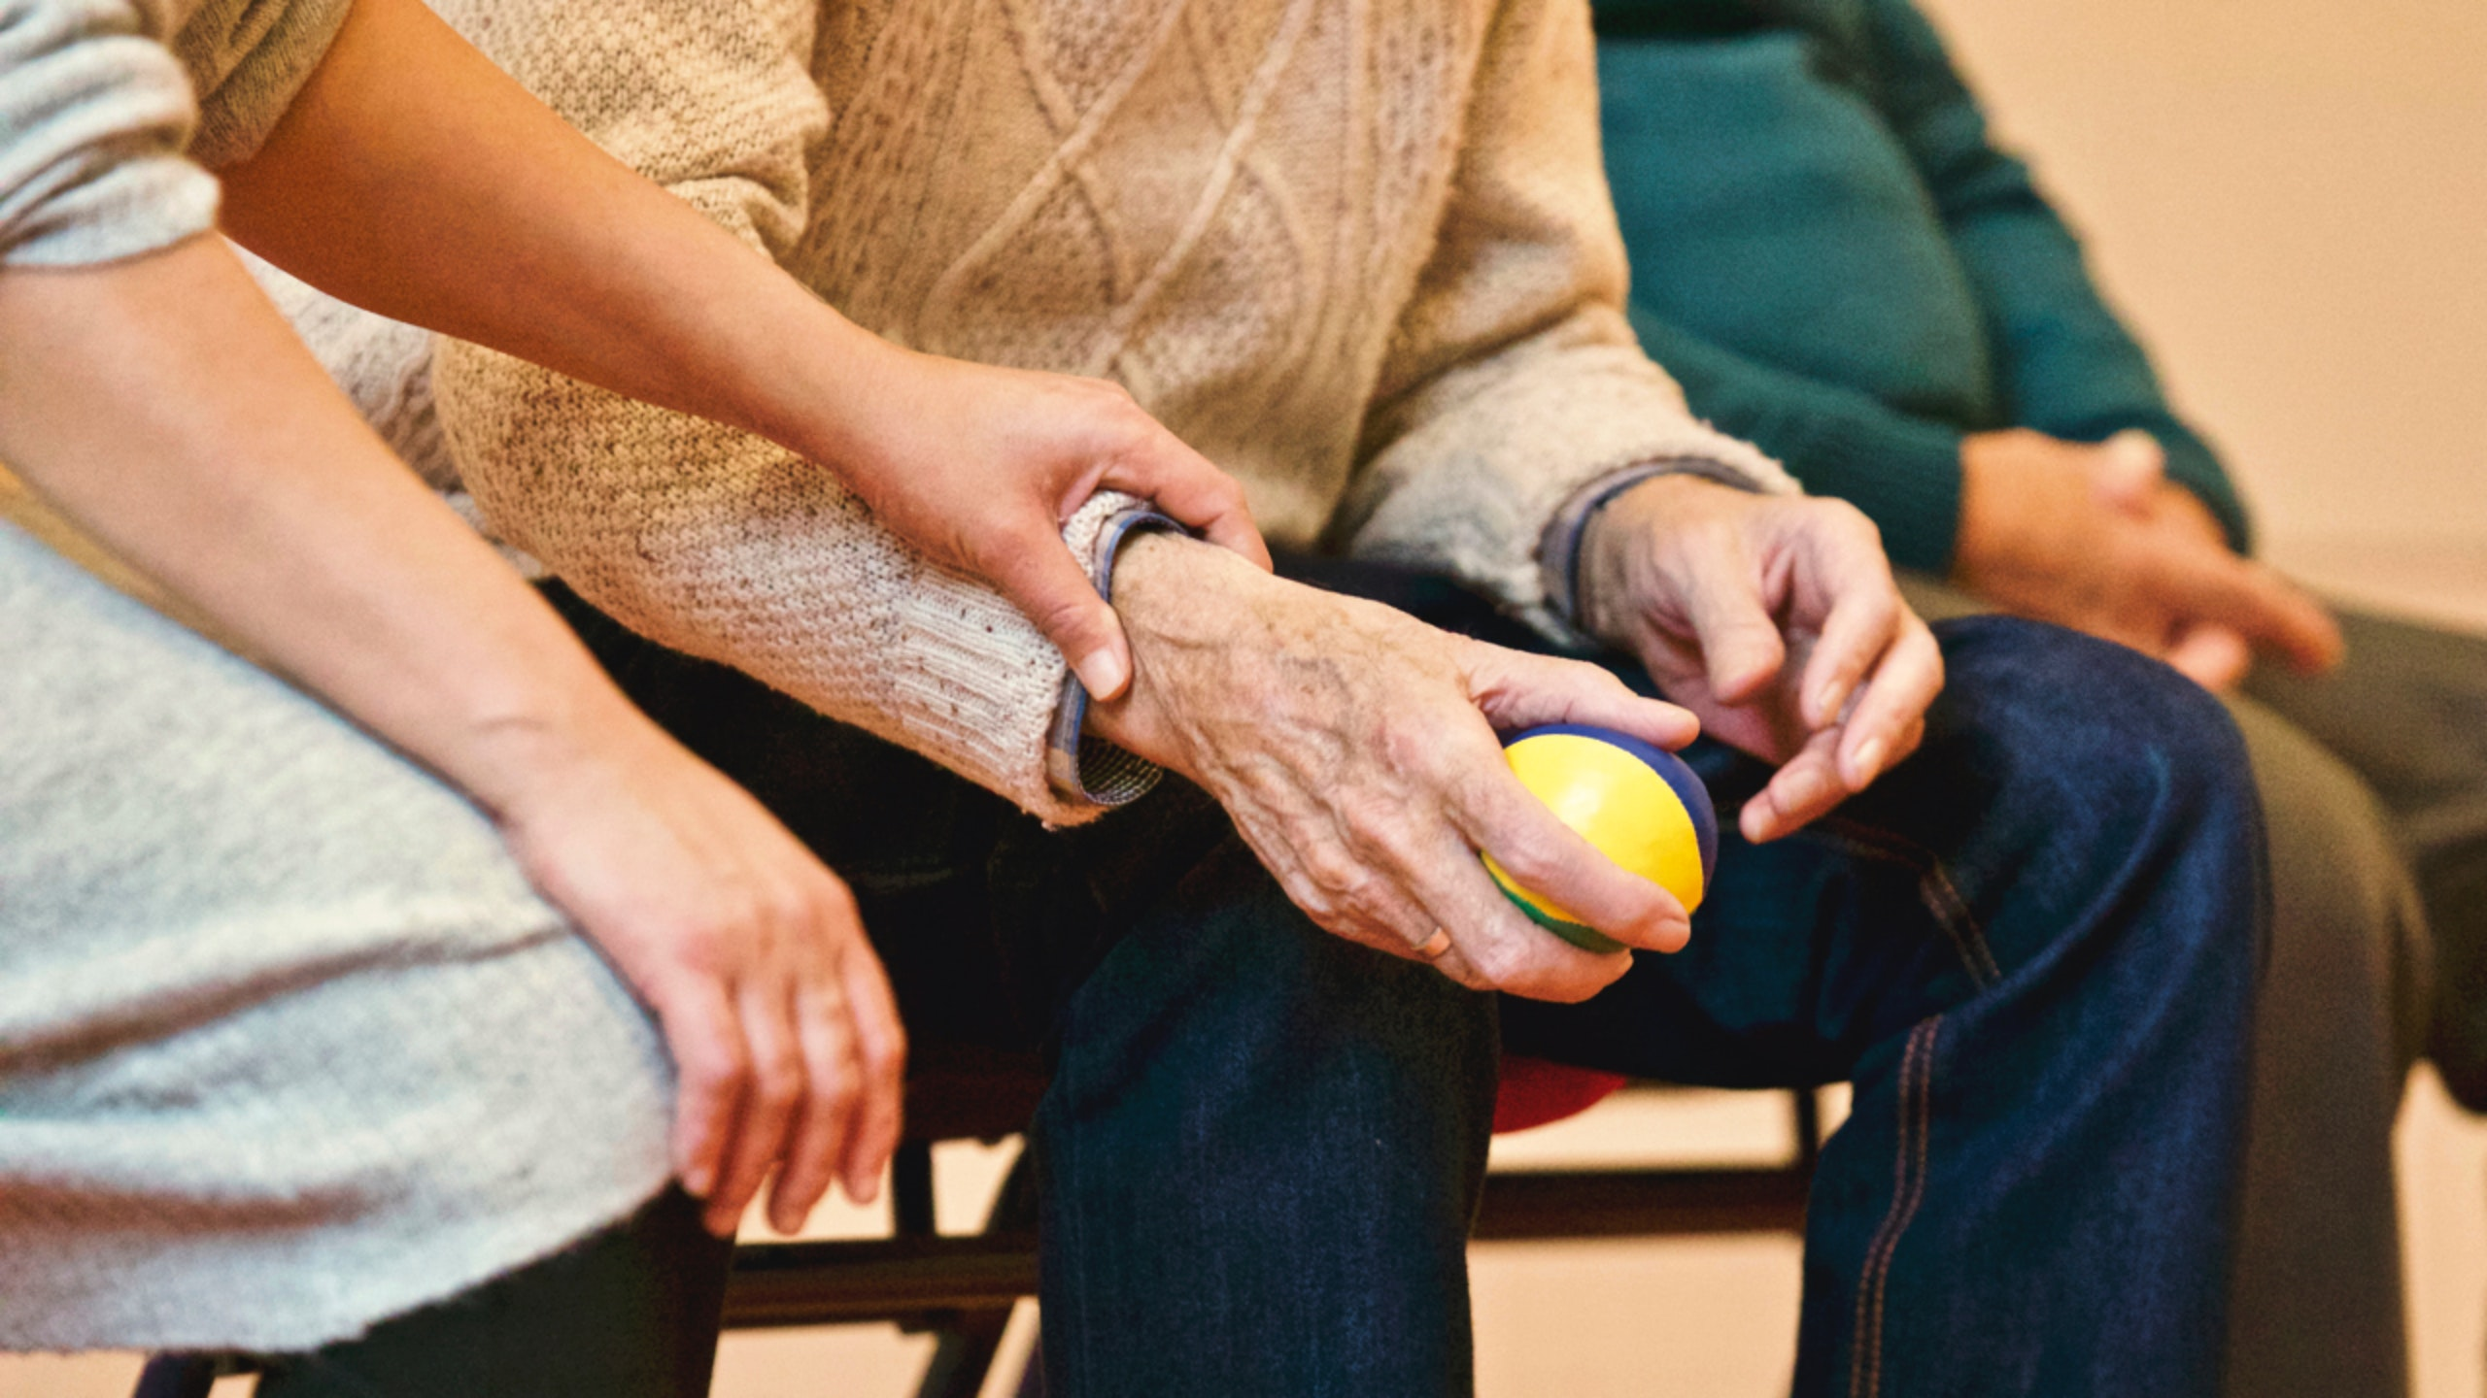
Благо ономе који разуме убога и слаба! Господ ће га избавити у зли дан. (Пс. 41,1)

Slide 13
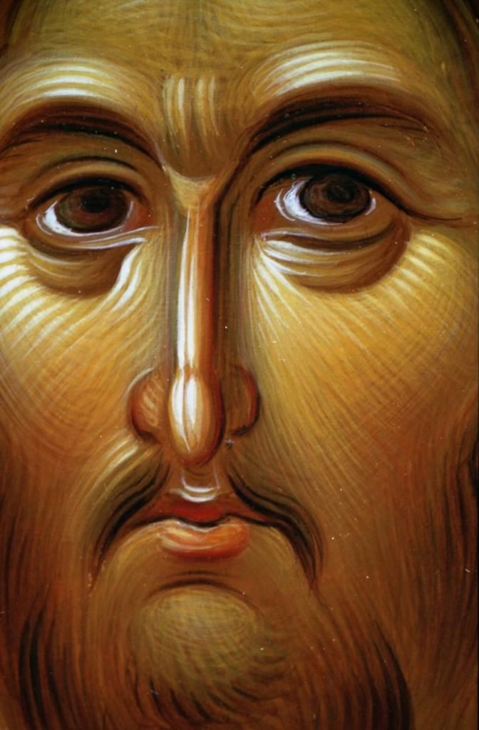
Ходите мени сви који сте уморни и натоварени и ја ћу вас одморити. Узмите јарам мој на себе и научите се од мене; јер сам кротак и смирен срцем, и наћи ћете покој душама својим. Јер јарам је мој благ и бреме је моје лако. (Мт.11, 29-30)

